Slide 1


Thứ bảy ngày 11 tháng 9 năm 2021
Tập làm văn
Bài: Nhân vật trong truyện

Slide 2
Yêu cầu cần đạt
Hiểu thế nào là nhân vật trong văn kể chuyện.
1
Nhận biết được tính cách của nhân vật qua hành động, lời nói, ý nghĩ,...của nhân vật.
2
Bước đầu biết xây dựng nhân vật trong bài văn kể chuyện đơn giản.
3

Slide 3
KHỞI ĐỘNG
Một bài văn kể chuyện có những đặc điểm gì?
Bài văn kể chuyện thường kể lại 1 chuỗi các sự việc có đầu, có cuối, liên quan tới một hay một số nhân vật. Mỗi câu chuyện phải nói lên được 1 điều có ý nghĩa.

Slide 4

Khám phá

Slide 5
I. Nhận xét:
Bài 1: Ghi tên các nhân vật trong những truyện em mới học vào nhóm thích hợp:
Nhân vật là người.
Nhân vật là vật (con vật, đồ vật, cây cối…)

Slide 6
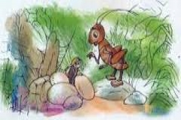
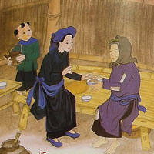
Dế Mèn bênh vực kẻ yếu
Sự tích hồ Ba Bể

Slide 7
Truyện | Nhân vật là người | Nhân vật là vật
Dế Mèn bênh vực kẻ yếu
Sự tích hồ Ba Bể
- Dế Mèn
- Nhà Trò
- bọn nhện
không có
- hai mẹ con bà nông dân
- bà cụ ăn xin
- những người dự lễ hội
- con giao long.

Slide 8
Qua việc tìm hiểu vừa rồi, con thấy nhân vật trong truyện có thể là những đối tượng nào?
1. Nhân vật trong truyện có thể là người, là con vật, đồ vật, cây cối, ... được nhân hóa.

Slide 9
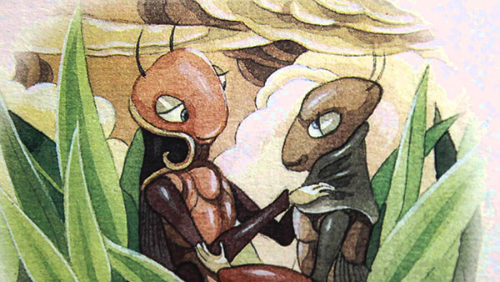

Bài 2:
Nhận xét về tính cách của nhân vật và căn cứ vào đâu mà em có nhận xét như thế?
Dế Mèn (truyện Dế Mèn
bênh vực kẻ yếu)
Mẹ con bà nông dân

Slide 10
Dế Mèn
Tính cách: Dế Mèn là một nhân vật có tính khảng khái, có lòng yêu thương người, sẵn sàng làm việc nghĩa để bênh vực kẻ yếu.
Căn cứ vào việc che chở cho chị Nhà Trò qua:
+ Hành động: “xòe cả hai càng ra ” , “dắt Nhà Trò đi ”.
+ Lời nói : “em đừng sợ , hãy trở về cùng với tôi đây . Đứa độc ác không thể cậy khỏe ăn hiếp kẻ yếu ”.
Mẹ con bà nông dân
Tính cách: giàu lòng nhân hậu, thương người và luôn luôn nghĩ đến người khác.
Căn cứ vào việc: sẵn sàng cho bà lão ăn xin ăn và ngủ ở nhà mình, chèo thuyền cứu giúp người bị nạn

Slide 11
GHI NHỚ
1. Nhân vật trong truyện có thể là người, là con vật, đồ vật, cây cối, ... được nhân hóa.
Căn cứ vào hành động, lời nói, suy nghĩ của Dế Mèn, hai mẹ con bà nông dân ta biết được tính cách của họ. Vậy hành động, lời nói, suy nghĩ, ... của nhân vật nói lên điều gì?
2. Hành động, lời nói, suy nghĩ, ... của nhân vật nói lên tính cách của nhân vật ấy.

Slide 12
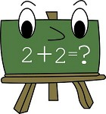
Thứ bảy, ngày 9 tháng 4 năm 2016
Chính tả (nghe viết)
Sự tích cây vú sữa
THỰC HÀNH
Từ các cành lá, những đài hoa bé tí trổ ra, nở trắng như mây. Hoa tàn, quả xuất hiện, lớn nhanh, da căng mịn, xanh óng ánh, rồi chín. Một quả rơi vào lòng cậu. Môi cậu vừa chạm vào, một dòng sữa trắng trào ra, ngọt thơm như sữa mẹ.

Slide 13
Bài 1
Nhân vật trong câu chuyện Ba anh em là những ai? Em có đồng ý với nhận xét của bà về tính cách từng cháu không? Vì sao bà có nhận xét như vậy?

Slide 14
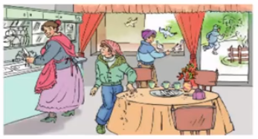
Câu chuyện Ba anh em có những nhân vật nào?
Nhân vật trong truyện là: Ni – ki - ta, Gô - sa, Chi – ôm -ca và bà ngoại.
Quan sát tranh minh họa, đọc thầm lại truyện và cho biết bà nhận xét tính cách của từng cháu như thế nào?

Slide 15
Bà nhận xét tính cách của từng cháu:
Ni-ki-ta: không nghĩ đến người khác, chỉ nghĩ đến ham thích riêng của mình, ăn xong là chạy tót đi chơi.
Gô-sa: láu lĩnh, lén hất những mẫu bánh vụn xuống đất.
Chi-ôm-ca: bé nhất lại biết giúp đỡ bà và biết nghĩ đến cả những con chim bồ câu, nhặt những mẫu bánh vụn cho chim ăn.

Slide 16
Theo em, dựa vào đâu mà bà có nhận xét như vậy?
Bà nhận xét tính cách của các cháu thông qua việc quan sát hành động, lời nói, suy nghĩ của các cháu.

Slide 17
Hoàn thành bài tập 1, chúng ta đã thực hiện được mục tiêu nào của bài?
Hiểu thế nào là nhân vật trong văn kể chuyện.
1
Nhận biết được tính cách của nhân vật qua hành động, lời nói, ý nghĩ,...của nhân vật.
2
Bước đầu biết xây dựng nhân vật trong bài văn kể chuyện đơn giản.
3

Slide 18
Bài 2
Cho tình huống: Một bạn nhỏ mải vui đùa, chạy nhảy, lỡ làm ngã một em bé. Em bé khóc. Em hãy hình dung sự việc và kể tiếp câu chuyện theo một trong hai hướng sau đây:
a. Bạn nhỏ nói trên biết quan tâm đến người khác.
b. Bạn nhỏ nói trên không biết quan tâm đến người khác.

Slide 19
Bài 2 Tình huống:
Nếu là người biết quan tâm đến người khác bạn nhỏ sẽ làm gì?
Nếu là người không biết quan tâm đến người khác bạn nhỏ sẽ làm gì?
Bạn nhỏ sẽ chạy lại nâng em bé dậy phủi bụi bẩn trên quần áo của em, dỗ em bé nín khóc, đưa em về lớp hoặc về nhà, rủ em cùng chơi những trò chơi khác.
Bạn nhỏ sẽ tiếp tục nô đùa, cứ vui chơi mà chẳng để ý gì đến em bé cả.

Slide 20
Yêu cầu đạt được
Hiểu thế nào là nhân vật trong văn kể chuyện.
1
Nhận biết được tính cách của nhân vật qua hành động, lời nói, ý nghĩ,...của nhân vật.
2
Bước đầu biết xây dựng nhân vật trong bài văn kể chuyện đơn giản.
3

Slide 21
Vận dụng
- Nhân vật trong truyện có thể là những đối tượng nào?
Nhân vật trong truyện có thể là người, là con vật, đồ vật, cây cối… được nhân hóa.
- Dựa vào đâu để biết được tính cách của bạn nào đó trong lớp mình?
Dựa vào hành động, lời nói, suy nghĩ,…của bạn đó.

Slide 22
Kết nối
Về nhà tập kể lại câu chuyện ở bài tập 1 cho người thân nghe và làm bài tập vào vở.
Chuẩn bị bài sau: +Đọc truyện Bài văn bị điểm không (trang 20) và trả lời câu hỏi bài 2, 3( trang 21)
+ Đọc trước và suy nghĩ tìm câu trả lời cho mục III -Luyện tập.
.

Slide 23

Chúc các con chăm ngoan!

